Slide 1
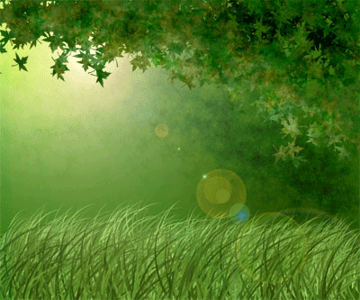
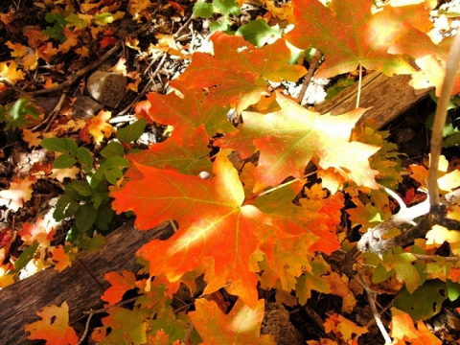
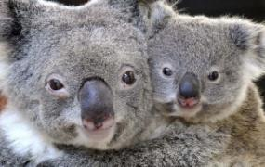
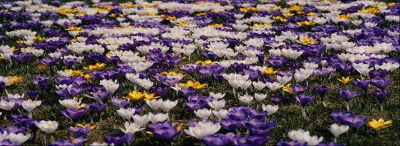
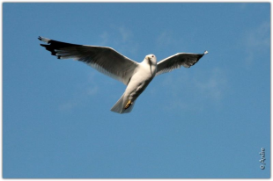
Экологическое путешествие
Учитель биологии
Орехова М. В.
МОУ СОШ №6
г. о. Орехово-Зуево

Slide 2
Сегодня мы с вами совершим экологическое
путешествие. В нашем экологическом
поезде всего два вагона, первая команда
занимает места в вагоне «Экологи», а - вторая
«Биологи». Поезд проезжает следующие станции:
«Зоологическая», «Парк любителей
природы», «Цветочная», «Научная», «Проблемная
ситуация», «Конечная».
Внимание!
Поезд отправляется!
Каждая команда может пожелать друг
другу счастливого пути!

Slide 3
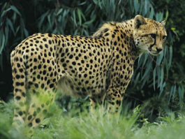
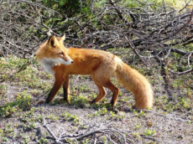
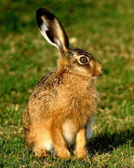
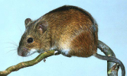
Станция «Зоологическая»

Slide 4
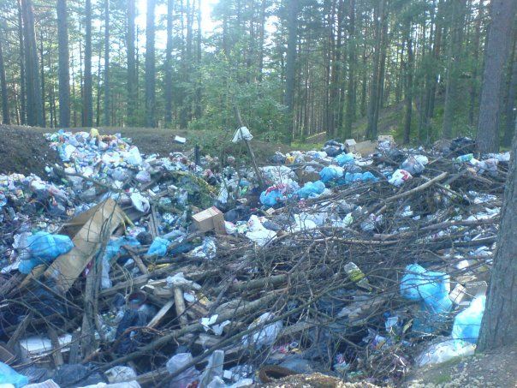
Станция «Парк любителей природы»
Здесь побывали люди. Они хорошо
отдохнули на природе. Но каковы
последствия этого отдыха?
Что грозит
этому лесу
через 5-7 лет?

Slide 5
Станция «Цветочная»
1. Отчего в морозы трещат деревья?
2. Ежегодно после листопада в лесу очень много опавших листьев, если бы они остались, то через несколько лет деревья и кустарники оказались бы засыпанными. Объясните, почему этого не происходит?
3. На конвертах и наклейках спичечных коробков иногда печатают призыв: «Охраняйте полезных животных и птиц». Какая ошибка допущена в этом выражении?
4.Всем известно, что найденный гриб, похожий на ядовитый, лучше не брать. Но почему нельзя собирать съедобные грибы вблизи автомобильных дорог? Объясните.

Slide 6
Правильные ответы
1.В деревьях есть влага, и, когда она замерзает, то немного увеличивается в размерах. Тем самым вода разрывает ткани дерева.
2. Осенью земля усыпана опавшими листьями, но к весне большая их часть перегнивает. Их уничтожают бактерии и грибы, питающиеся мертвыми остатками. Они разрушают лежащую на земле листву и превращают содержащиеся в ней органические вещества в минеральные – необходимые для питания и роста растений. Это один из примеров цепи питания.
3. Вредных птиц и животных просто не существует.
4. Плодовые тела грибов накапливают вредные вещества, которые находятся в атмосфере и почве.
Другие курсы
Перечислите книги, статьи, электронные источники
Службы поддержки, другие источники

Slide 7
Станция «Научная»
В Египте существовало предание,
которое гласило, что нельзя
безнаказанно проникнуть в гробницу
фараона. Считалось, что усыпальница
охраняет «проклятие фараонов». И
действительно, многие расхитители
древних захоронений после
проникновения в погребальные камеры
погибали от неизвестных заболеваний. Ученые биологи объяснили причину их гибели и рекомендовали археологам, изучающим древние захоронения, соблюдать определенные правила: использовать во время работы перчатки и марлевые повязки, закрывающие рот и нос исследователя.
Дайте научное обоснование приведенному факту.

Slide 8
Правильный ответ
В воздухе гробниц находились споры, в том числе вызывающие заболевания, неизвестные и в настоящее время.
2. Болезнетворные бактерии, попадая в организм человека, поражали его тяжким недугом.
3. Меры предосторожности современных исследователей направлены против проникновения бактерий в организм человека.

Slide 9
Станция
«Проблемная ситуация»
«Биологи»
Около этой станции недалеко расположен лес. В этом лесу раньше жили волки. Но человек со временем истребил этих животных. И сейчас в этой местности стали появляться больные зайцы, лоси. Почему?
«Экологи»
Для увеличения численности пернатых местные власти решили разбить новый парк. Но птицы не торопились выводить птенцов на новом месте, к тому же встретить их было в новом парке большой редкостью. Чем это явление можно объяснить?

Slide 10
Правильный ответ
Волки – это санитары леса, поедая больных животных, они тем самым поддерживают «здоровый» численный баланс особей в экологической пирамиде.
Птицы гнездятся обычно на том же участке территорий, где выводили птенцов в предыдущие годы. Сооружая гнездо в первый раз, птица руководствуется исключительно инстинктами. С возрастом появляются приобретенные навыки. Она узнает, где можно достать лучший строительный материал и в каких местах лучше всего сооружать гнездо. Так же в старых парках со временем возрастает численность пернатых, вследствие этого уменьшается количество пищи. Поэтому птицам приходится искать пропитание в других местах. Так птицы обустраиваются и в новых парках.

Slide 11
Станция «Конечная»
Найди между строк животных!
Далеко за деревушкой Выпал снег и рьяный пес,
Мы беседуем с пастушкой. С ветки нас как вихрь снес.
Если озябли крылья в полете,
Значит вам нужно летать в самолете!
Я как бы невзначай картинно опустилась
В том месте, где форель так весело резвилась.
Как вовремя пенка лесная пропела:
Борзая царапнуть меня не успела!
Ствол корой покрыт и мхом…
Поживиться б петухом!

Slide 12
Наше экологическое
путешествие
завершилось.
Молодцы!

